Slide 1
Социально-психолого-педагогическая служба школы

Slide 2
ВЗАИМОДЕЙСТВИЕ
Социально-психолого-педагогическая служба
Социальный педагог
Учитель-логопед
Педагог-психолог
Дефектолог
Классный руководитель
РЕБЕНОК
РОДИТЕЛИ (законные представители)

Slide 3
СЕНСОРНАЯ КОМНАТА
Цель : целенаправленное и системное коррекционно-развивающее воздействие на сенсорно-перцептивную и эмоционально-волевую сферы ребенка тс ограниченными возможностями здоровья с использованием ресурсов сенсорной комнаты.

Slide 4
ЗАДАЧИ
-организация своевременной комплексной личностно-ориентированной социально-педагогической, психологической и правовой помощи учащимся,
-содействие в формировании эмоционально благоприятной атмосферы в детских и педагогических коллективах учреждения образования,
-предупреждение семейного неблагополучия, насилия в отношении детей и профилактика асоциального поведения, безнадзорности, правонарушений учащихся,
-повышение психолого-педагогической культуры всех участников образовательного процесса

Slide 5
Принципы деятельности
Приоритет интересов ребенка.
2. Непрерывность и комплексный подход в организации сопровождения.
3. Конфиденциальность информации о ребёнке и его семье.
4. Рекомендательный характер оказания помощи и услуг.

Slide 6
Основные направления деятельности специалистов службы
1 .Диагностическая деятельность.
2. Консультирование.
3. Индивидуально-воспитательная работа.
4. Профилактическая деятельность.
5. Просвещение.
6. Коррекционно-развивающая работа.

Slide 7
Формы работы
- анкетирование обучающихся и родителей;
- диагностика развития обучающихся;
- консультирование обучающихся и семей;
- разработка индивидуальных программ;
- профилактические встречи, беседы;
- коррекционно-развивающие занятия;
- тренинги;
- посещение семей детей, требующих особого внимания;
- рейды по местам концентрации подростков;
- Совет профилактики;
- оформление информационных стендов и т.п.

Slide 8
Состав социально-психологической службы
Руководитель службы: Архангельская Е.А.
Руководитель МО: Блинова С.Р.
Социальный педагог
Смирнова Н.А. (работа в коррек.школе)
Гапонова Л.Н. (работа в основной школе)
Педагог-психолог
Разина О.С.(работа с 1,2,4,7,8,10 классами)
Блинова С.Р. (работа с 3,5,6,9,11 классами)
Учитель-логопед
Терехова Т.В. Блинова С.Р. Баскакова И.Г.
(1-4классы) (5-9классы,ЗПР) (коррекц.школа)
Дефектолог
Разина О.С.

Slide 9
ВРЕМЯ РАБОТЫ СПЕЦИАЛИСТОВ СЛУЖБЫ
Педагоги-психологи:
Блинова Светлана Рудольфовна Разина Ольга Сергеевна
Пн.-пт: 9.00-12.30 Пн.-пт: 8.00-15.00
Учителя логопеды:
Терехова Татьяна Владимировна Блинова Светлана Рудольфовна
Пн.-пт: 11.00-15.00 Пн.-пт: 12.30-14.30
Баскакова Ирина Геннадьевна
Пн.-пт:11.00-13.00
Социальные педагоги:
Гапонова Лариса Николаевна
Смирнова Наталья Александровна
Пн-пт: 11.00-18.00 Пн.-пт: 8.00-12.00
Дефектолог:
Разина Ольга Сергеевна
Пн.-пт.: 9.00-11.00

Slide 10
Рабочие места
Кабинет социального педагога
Кабинет учителя логопеда
Сенсорная комната
Комната доверия

Slide 11
Педагог-психолог
Блинова С.Р. (0,5 ставки)
Программа обследования психолого-педагогической готовности к обучению в школе 1, 5, 10 классов.
Программа профориентационной работы в
9, 11 классах
Программа психологического сопровождения при подготовке к экзаменам 9,11 классов
Программа коррекционно-развивающих занятий с ребенком ОВЗ в сенсорной комнате

Slide 12
      Программа обследования психолого-педагогической готовности к обучению в школе 1, 5, 10 классов.
1.Диагностика психолого-педагогической готовности к обучению в школе
2.Индивидуальная работа с обучающимися, направленная на повышение уровня их мотивации
3.Проведение родительских собраний
4.Беседы с классными руководителями и педагогами

Slide 13
Программа профориентационной работы в
9, 11 классах
1. Анкетирование учащихся 9, 11 классов «Профориентация учащихся. Как выбрать профессию».
2.Социологический опрос учащихся 9,11 классов «Профнамерения выпускников 9, 11 классов».
3.Индивидуальная, групповая диагностика по запросу.
4.Проведение родительских собраний.
5.Проведение тематических классных часов.
6.Разработка методических рекомендаций.
7.Тренинг

Slide 14
      Программа психологического сопровождения при подготовке к экзаменам 9,11 классов
1.Выявление уровня тревожности выпускников. Тест Филлипса.
2. Тест «Моральная устойчивость».
3. Подготовка рекомендаций выпускникам по подготовке к ЕГЭ и ГИА.
4. Индивидуальные и групповые занятия (по запросу).
5. Тренинг.
6.Оформление стенда для выпускников.
7.Работа с родителями (выступления на родительских собраниях, распространение буклетов).

Slide 15
Программа коррекционно-развивающих занятий с обучающимся с ДЦП в сенсорной комнате
«Живут на свете чудеса»
Цель программы: целенаправленное и системное коррекционно-развивающее воздействие на сенсорно-перцептивную и эмоционально-волевую сферы ребенка тс ограниченными возможностями здоровья с использованием ресурсов сенсорной комнаты.
Программа включает три этапа:
1. Ознакомительный этап (2 занятия). Цель: знакомство с ребенком, создание благоприятного психологического климата, изучение актуального уровня развития сенсорно-перцептивной и эмоционально-волевой сфер.
2. Коррекционно-развивающий этап (64 занятий). Цель: коррекция и развитие сенсорно-перцептивной и эмоционально-волевой и познавательной сфер.
Завершающий этап (2 занятия). Цель: выявление динамики развития сенсорно-перцептивной и эмоционально-волевой сфер .

Slide 16
Участники программы
Обучающийся с диагнозом детский церебральный паралич
1 «В» класса:
Марьенкин Владимир
Занятия проводятся в сенсорной комнате:
2 раза в неделю.
Понедельник:
12.15 ч.-12.35 ч.
Пятница:
12.15 ч.-12.35 ч.

Slide 17
СОГЛАСИЕ РОДИТЕЛЕЙ
Согласие родителей (законных представителей) на психологическое сопровождение ребёнка.
Я_____________________________________ являясь родителем (законным представителем)
________________________________________________ (ФИО ребёнка)
даю согласие на проведение диагностического обследования психологом школы МКОУ Островская СОШ. Настоящее согласие дано мной «__»_________20___г. и действует на время пребывания моего ребёнка в школе.
Подпись____________

Slide 18
КЛАССНОМУ РУКОВОДИТЕЛЮ
Направление на психологическое сопровождение
Я_____________________(ФИО классного руководителя)
являюсь классным руководителем_________(класса)
прошу провести с обучающимся____________________
(ФИО ребенка)
(коррекционную работу, психологическое обследование, дать характеристику и т.п.)
«__»_________20___г.
Подпись____________

Slide 19
ЗАЯВЛЕНИЕ РОДИТЕЛЯ
Прошу зачислить моего сына (дочь)_____________________________________,
дата рождения_________________г. ученика (цу) ___________класса
на коррекционные занятия с психологом. Обязуюсь контролировать посещаемость занятий.
Подпись_____________ Дата__________________
Сведения о семье
Ф.И.О. матери_________________________________________________________________
Место работы, телефон__________________________________________________________
Ф.И.О. отца__________________________________________________________________
Место работы, телефон__________________________________________________________
Сведения о ребенке
Соматическое состояние ребенка (на учете каких врачей состоит, с какого возратса)
___________________________________________________________________________________________________________________________________________________________________.
Какие заболевания перенес в раннем возрасте
____________________________________________________________________________________________________________________________________________________________________.
Состояние слуха__________________,состояние зрения_____________________________.
Ребенок часто жалуется на головную боль, усталость, плохой сон, аппетит, страхи
___________________________________________________________________________________________________________________________________________________________________.
Какой детский сад посещал Ваш ребенок_________________________,логопедическая группа (да, нет)__________________________________________________________________________.
Ф.И.О. классного руководителя__________________________________________________.

Slide 20

ПЕДАГОГ-ПСИХОЛОГ: Веселова А.А.
Работа с обучающимися:
Диагностики когнитивных процессов у учащихся:
Методика «Корректурная проба»
Методика «10 слов»
Методика диагностики мышления, осведомленности Э. Ф. Замбацявичене
Тест простых поручений
Методика Дембо-Рубинштейна
2 – 3 классы:
4 класс:
Изучение уровня готовности к обучению в среднем звене:
Методика «Диагностика смысловой памяти» («10 пар слов»).
Методика «Социометрия».
Методика диагностики развития мышления А.З. Зака.
Диагностическое сочинение.
Опросник мотивации в мод. А. Асмолова.

Slide 21
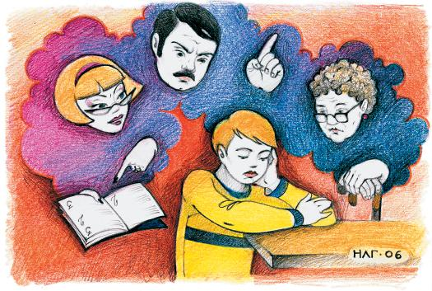
6 – 7 классы:
Изучение личностной сферы, уровня агрессии и школьной тревожности у учащихся:
Методика диагностики показателей и форм агрессии (А. Басса и А. Дарки в адаптации А.К. Осницкого);
Тест школьной тревожности Филлипса;
Опросник для идентификации акцентуаций характера у подростков (по А.Е. Личко);
Методика диагностики предрасположенности личности к конфликтному поведению (методика К.Томаса в адаптации Гришиной Н.В.);
Методика «Интеллектуальная лабильность»
Методика Групповой интеллектуальный тест (ГИТ) в адаптации Акимовой М.К., Борисовой Е.М., Козловой В.Т. (6 класс)
ШТУР (7 класс)

Slide 22


8 класс:
Диагностика познавательных и профессиональных интересов, уровня агрессии и школьной тревожности у учащихся:
Шкала тревожности
Метод незаконченных предложений
Опросник Басса-Дарки
ШТУР
Тест Беннета («Определение технических способностей»)
Матрица выбора профессии (методика Г. Резапкиной)
Дифференциально-диагностический опросник Е.А. климова

Slide 23
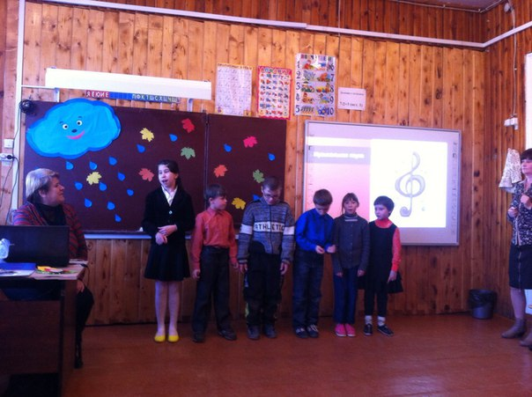
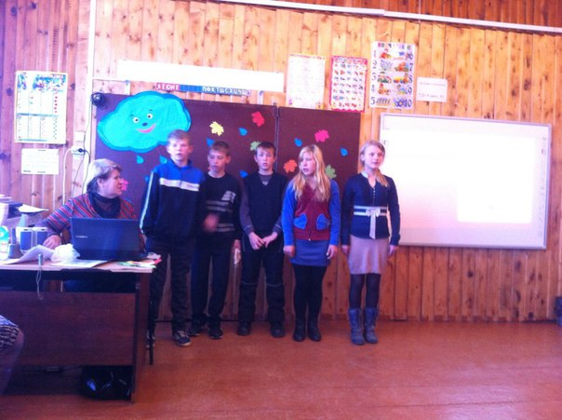
Коррекционная школа:
Понедельник – Четверг
Коррекционно-развивающая программа
для детей 7-10 лет
с умственной отсталостью
(2,3,4 классы)
Цель работы: Коррекция и развитие высших психических функций детей
Коррекционно-развивающая программа
для детей 11-16 лет
с умственной отсталостью
(5,6,7,8,9 классы)
Цель работы: Формирование положительных межличностных взаимоотношений между детьми

Slide 24


Работа с родителями:
Консультирование (индивидуальное и групповое) по актуальным проблемам с целью оказания адресной помощи;
Психологическое просвещение:
- Выступление на родительских собраниях на темы: «Компьютерная зависимость», «Психологические особенности возрастных периодов»,
«Общение родителей и детей – залог взаимопонимания», «Особенности общения с подростком в семье», «Психологические особенности детей с умственной отсталостью»,
- Разработка буклетов и памяток для родителей

Slide 25
Работа с педагогами
Консультирование (индивидуальное и групповое) по актуальным проблемам с целью оказания адресной помощи;
Психологическое просвещение:
Выступление на педагогических советах;
Разработка буклетов, памяток и стендов для педагогов.

Slide 26
Учителя логопеды
Блинова С.Р. (0,5 ставки)
Цель работы учителя-логопеда в рамках ФГОС: своевременное выявление и оказание помощи обучающимся, имеющим нарушения устной и письменной речи.
Работа строится по коррекционно-развивающей программе логопедических занятий
среди обучающихся 5 – 7 классов
(обучающиеся с ЗПР).
Занятия проводятся 2 раза в неделю по 15 минут индивидуально или 20 минут в группе.

Slide 27
ЗАЯВЛЕНИЕ РОДИТЕЛЯ
Прошу зачислить моего сына (дочь)______________________________________________,
дата рождения_________________г. ученика (цу) ___________класса
на логопедические коррекционные занятия. Обязуюсь контролировать посещаемость занятий.
Подпись_____________ Дата__________________
Сведения о семье
Ф.И.О. матери_________________________________________________________________
Место работы, телефон________________________________________
Ф.И.О. отца__________________________________________________________________
Место работы, телефон________________________________________
Сведения о ребенке
Соматическое состояние ребенка (на учете каких врачей состоит, с какого возратса)
__________________________________________________________________________________________________________________________________________________________.
Какие заболевания перенес в раннем возрасте
__________________________________________________________________________________________________________________________________________________________.
Состояние слуха__________________,состояние зрения_____________________________.
Ребенок часто жалуется на головную боль, усталость, плохой сон, аппетит, страхи
__________________________________________________________________________________________________________________________________________________________.
Какой детский сад посещал Ваш ребенок_________________________,логопедическая группа (да, нет)_____________________.
Ф.И.О. классного руководителя__________________________________________________.
Оставался ли Ваш ребенок на повторное обучение (в каком классе)
_____________________________________________________________________________.
Укажите, какие школьные трудности испытывает Ваш ребенок
(нужное подчеркнуть):
- невнимательный, часто отвлекается, быстро утомляется, гиперактивный, боится отвечать перед классом, часто ленится, неуверен в себе, непослушный, с трудом садится за выполнение домашнего задания;
- низкая успеваемость по предметам (математика, чтение, русский язык);
- мало читает, медленно читает, допускает при чтении много ошибок, не понимает прочитанное, затрудняется перессказывать текст;
- допускает много ошибок при списывании в диктанте, не замечает своих ошибок, не знает как исправить ошибки, не умеет применять правила правописания, плохой почерк.

Slide 28
Список обучающихся, зачисленных на логопункт, время занятий
1.Смелов М., 5 «в» класс.
2.Румянцев А.,5 «в» класс.
3.Колчина А., 6 «в» класс.
4.Смирнов Р., 6 «в» класс.
5.Клюкин А., 6 «в» класс.
6. Румянцев М.,6 «в» класс.
7.Родионов А., 6 «б» класс.
8.Суворова Л., 7 «а» класс.
9.Савин А., 7 «а» класс.
10.Титова Е., 7 «а» класс.
НА КАЖДОГО ОБУЧАЮЩЕГОСЯ ЗАПОЛНЯЕТСЯ:
РЕЧЕВАЯ КАРТА
Понедельник:
12.55 Смелов М., Румянцев А.
Вторник:
13.00 Смирнов Р., Клюкин А.
14.00 Родионов А.
Среда:
12.55 Смелов М., Румянцев А.
14.10 Колчина А., Румянцев М.
Четверг:
12.55 Титова Е., Суворова Л., Савин А.
13.15 Родионов А.
Пятница:
11.20 Титова Е., Суворова Л., Савин А.
13.00 Смирнов Р., Клюкин А.
14.10 Колчина А., Румянцев М.

Slide 29
Учителя логопеды
Терехова Т.В.
Цели и задачи работы:
коррекция нарушения в развитии устной и письменной речи обучающихся;
- разъяснение специальных знаний по логопедии среди педагогов, родителей
(законных представителей), обучающихся.

Slide 30
Порядок комплектования:
В логопедический пункт зачисляются обучающиеся общеобразовательного учреждения, имеющие нарушения в:
- развитии устной и письменной речи, препятствующие их успешному освоению общеобразовательных программ (дети с общим недоразвитием речи (1-4 кл.);
-фонетико-фонематическим недоразвитием речи (1-2 кл.); -нарушением чтения и письма (2-3-4 кл.).

Slide 31
Список обучающихся, зачисленных на логопункт
1. Смольянинов Тимофей-1а
2. Смирнов Александр-1 а
3.Соболев Егор-1 б
4. Назимов Артемий-1б
5.Скворцов Матвей-1в
6.Маширов Сергей-1в
7.Коротаев Андрей -1 в
8. Суворова Даша-1в
9. Громов Савелий-1в
10. Синицин Иван-1в
11. Румянцев Илья-1 а
12. Марьёнкин Владимир- 1в
13. Опутина Ксения-2б
14.Тихомиров Даниил-2 б
15. Виноградов- 2в
16.Кувалдин Никита-3а
17. Золотова Настя-3 а
18.Коротаева Катя-3 в
19.Печищев Максим-3 б
20. Николаев Сергей-4 в
21. Малышев Данил-4 в
НА КАЖДОГО ОБУЧАЮЩЕГОСЯ ЗАПОЛНЯЕТСЯ:
РЕЧЕВАЯ КАРТА

Slide 32
ПРОГРАММА ЛОГОПЕДИЧЕСКОГО СОПРОВОЖДЕНИЯ РЕБЕНКА-ИНВАЛИДА
Цель: обеспечение условий для оптимального развития обучающегося.
Основные направления:
1.Диагностическая работа.
2.Аналитическая работа.
3.Организационная работа.
4.Консультативная работа.
5.Профилактическая работа.
6.Коррекционно-развивающая работа.
Обучающийся с диагнозом детский церебральный паралич
1 «В» класса:
Марьенкин Владимир.
Занятия проводятся в сенсорной комнате:
2 раза в неделю.
Понедельник:
12.00 ч.-12.15 ч.
Пятница:
12.00 ч.-12.15 ч.

Slide 33
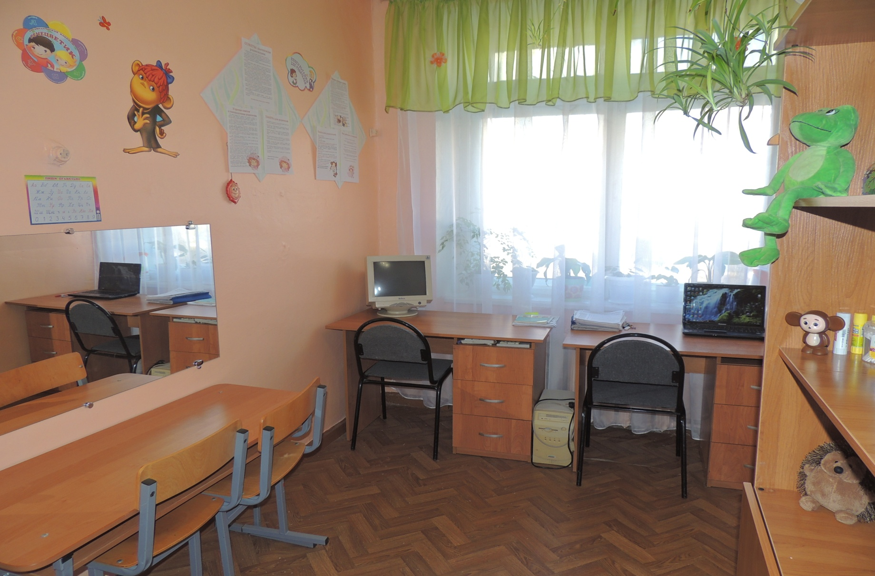
КАБИНЕТ ЛОГОПЕДА

Slide 34
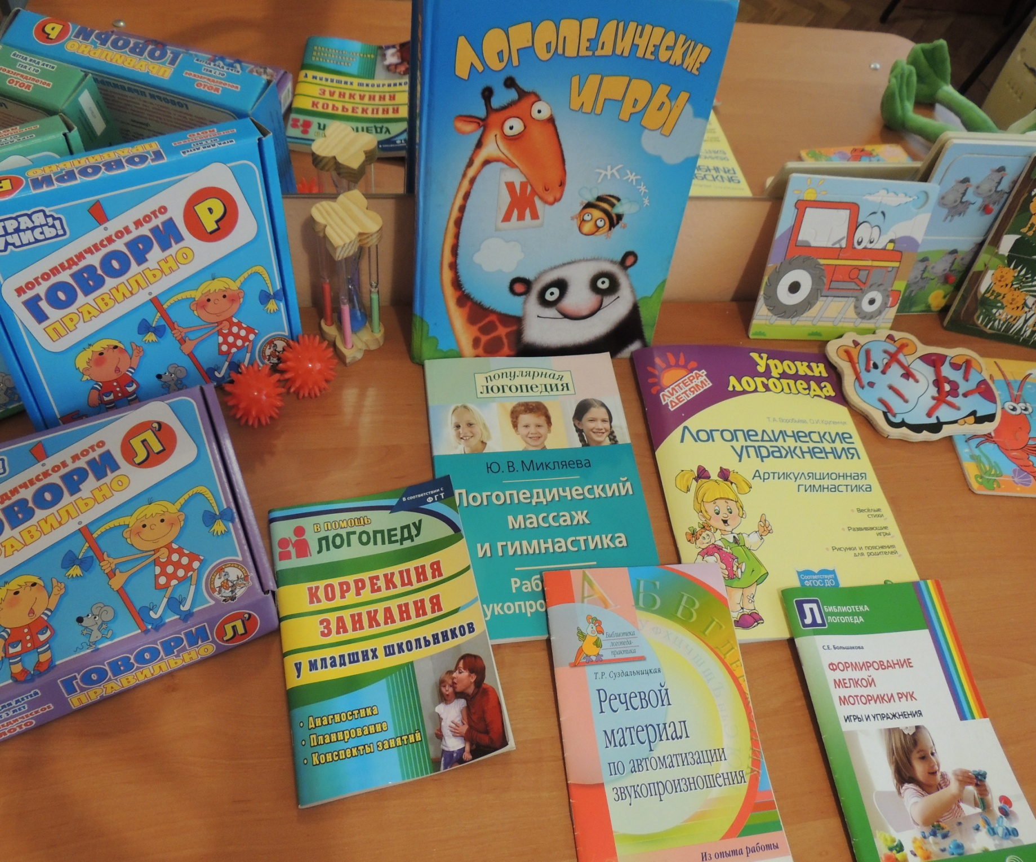
НАГЛЯДНЫЕ ПОСОБИЯ И МАТЕРИАЛЫ

Slide 35
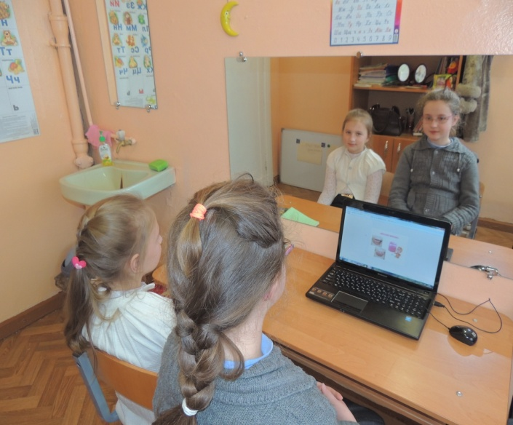
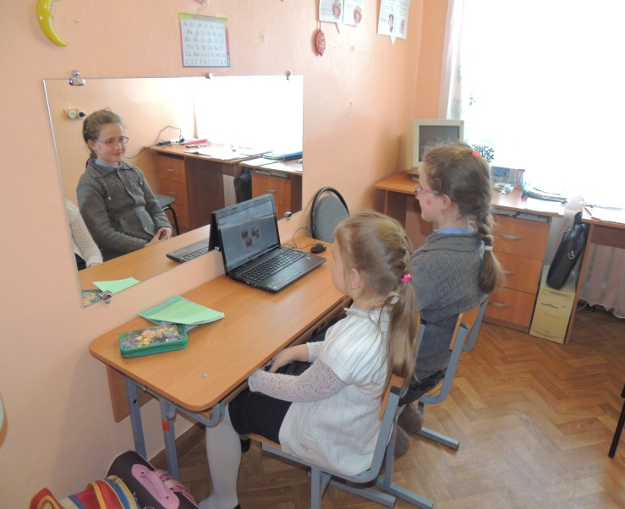
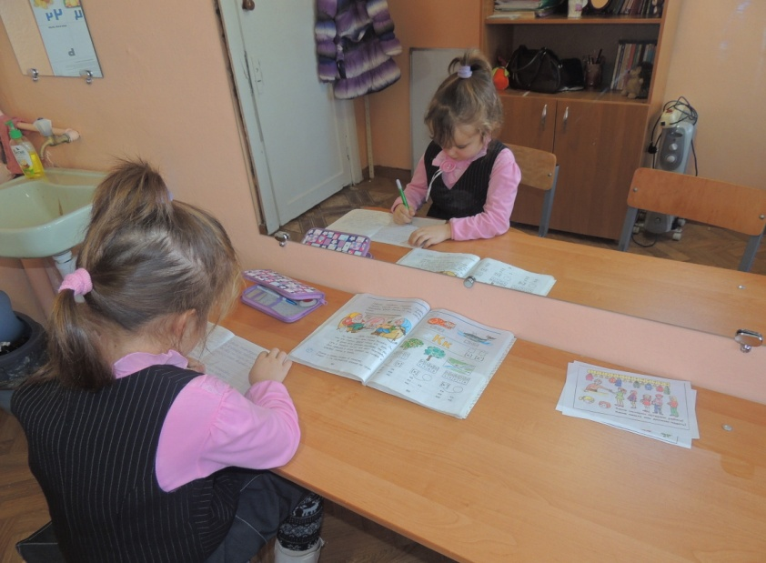
НА ЗАНЯТИЯХ ….

Slide 36
Учителя логопеды
Баскакова И.Г. (работа в коррекционной школе)
Целью работы: воспитание у обучающихся правильной, чёткой речи с соответствующим возрасту словарным запасом и уровнем связной речи, что обеспечивалось разноплановым систематическим воздействием, направленным на развитие речевых и неречевых процессов.
Работает по адаптированной рабочей программе разработанной на основе Программы специальных (коррекционных) образовательных учреждений: 1-4,5-9 кл.: В 2 сб./ Под ред. В.В. Воронковой. - М.: Гуманитар. изд. центр Владос, 2014.

Slide 37
В период с 1 по 15 .09 2015г. было проведено логопедическое обследование детей.
На основании результатов обследования зачислено на логопедические занятия 15 обучающихся с 1 по 7 класс коррекционной школы.
По результатам логопедического обследования сформировано 7 подгрупп от 2 до 4 человек в соответствии с выявленными нарушениями звукопроизношения и с учетом психолого-педагогических особенностей детей.
Занятия проводятся от2х до 4х раз в неделю с каждой подгруппой.
Индивидуальная работа проводится 2 раза в неделю, в зависимости от поставленного диагноза.

Slide 38
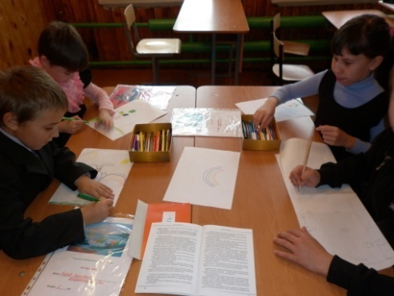
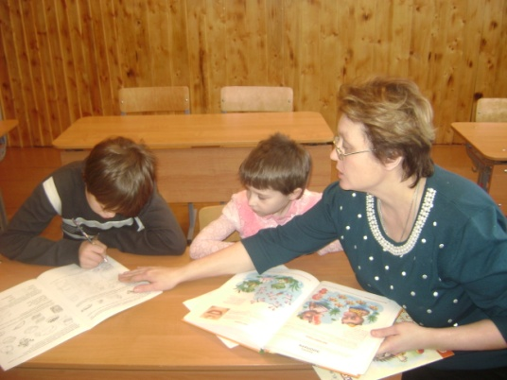
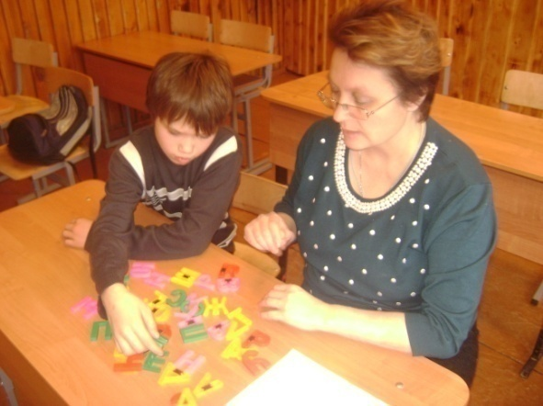
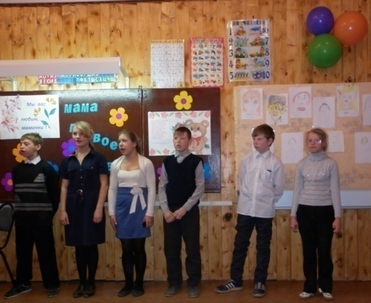
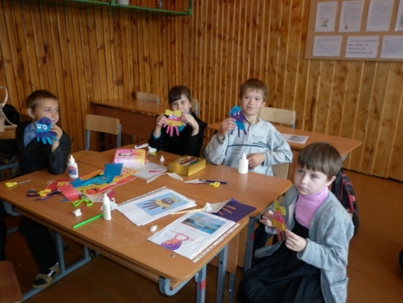
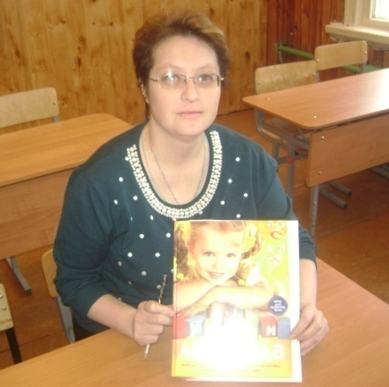
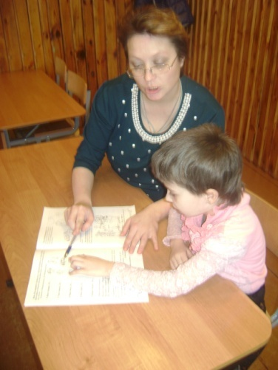
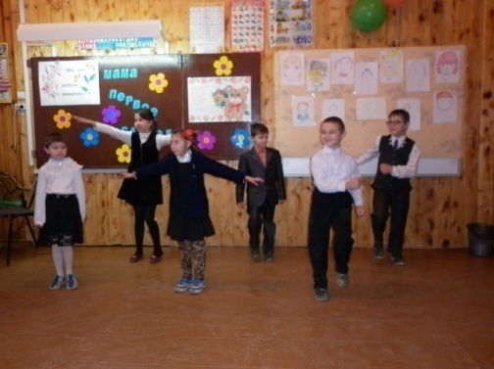
Мероприятия
Подгрупповые занятия.
Индивидуальные занятия с применением игровых приемов
Конкурс рисунков, чтецов
Подгрупповые занятия
Логоритмические занятия на праздниках
Логопедические занятия с использованием методической литературы

Slide 39
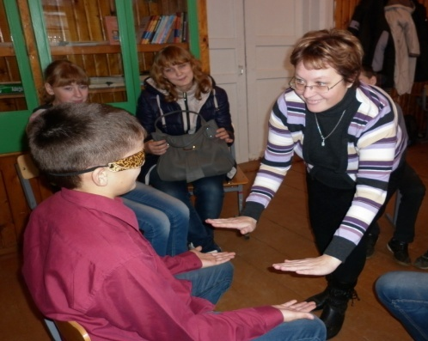
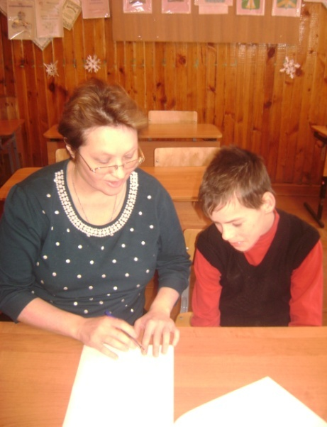
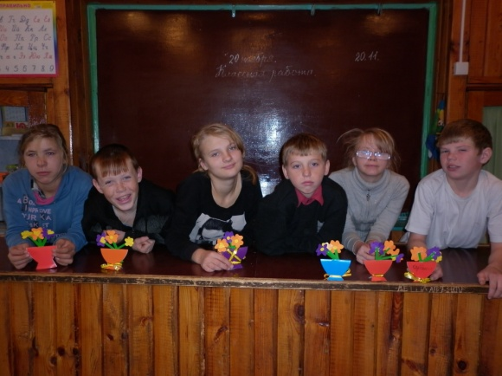
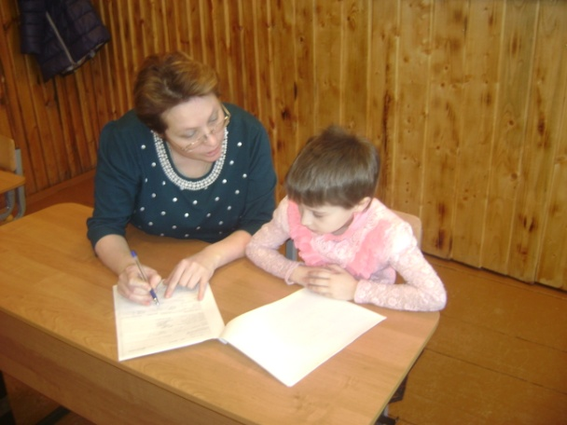
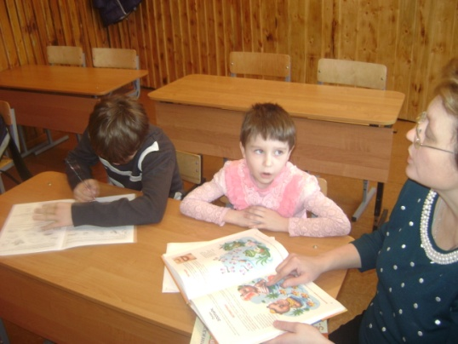
Мероприятия
Тренинговые занятия
с учащимися
Развиваем мелкую моторику
Обследование детей по речевым картам
Произносим правильно

Slide 40
Направления работы учителя-дефектолога (Разина О.С.)
Диагностическое обследование
Коррекционно-педагогическая работа
Коррекционно-развивающая работа
Участие в методической работе МКОУ Островская СОШ
Работа с родителями
Учитель-дефектолог обследует познавательную сферу, состояние психических процессов, психомоторику, сенсорное развитие.

Slide 41
Коррекционно-развивающая работа
Формирование обще интеллектуальных умений (операции анализа, сравнения, обобщения, выделение существенных признаков и закономерностей, гибкость мыслительных процессов);
Развитие внимания (устойчивость, концентрация, повышение объема, переключение, самоконтроль и т.д.);
Развитие памяти (расширение объема, устойчивость, формирование приемов запоминания, развитие смысловой памяти);
Развитие восприятия (пространственного, слухового) и сенсомоторной координации;
Формирование учебной мотивации;
Ликвидацию пробелов знаний;
Обогащение словаря, развитие связной речи;
Развитие личностной сферы, в том числе снятие характерных для адаптационного периода тревожности, робости;
Формирование адекватной самооценки, развитие коммуникативных способностей.

Slide 42
Дефектологические занятия: индивидуальные, групповые, фронтальные.
Индивидуальная форма работы является наиболее эффективной, продолжительность занятий составляет 20-25 мин.
Дети объединяются в подгруппы из 2-3 человека, а время занятий увеличивается до 25-30 минут. Занятия проводятся 5 раз в неделю.
Количество детей, занимающихся с учителем-дефектологом: 10
.

Slide 43
Содержание работы с педагогами.
ЗАДАЧИ:
Ознакомить педагогов с особенностями и закономерностями развития детей с ЗПР и УО.
Обучить адекватным способам взаимодействия с детьми ЗПР и УО.
ФОРМЫ РАБОТЫ
Индивидуальные консультации
Групповые консультации
Лекции-дискуссии
Деловые игры
Вечера опросов и ответов

Slide 44
Формы работы с родителями
Индивидуальные консультации
Групповые консультации
Обще групповые собрания
Информация в «уголках родителей»
Анкетирование родителей
Выставка коррекционных игр
Открытые занятия

Slide 45
СЕНСОРНАЯ КОМНАТА
С 2015 учебного года в МКОУ Островская СОШ оборудована сенсорная комната.
Цель: сохранение и укрепление психофизического и эмоционального здоровья обучающихся с помощью мультисенсорной среды.

Slide 46
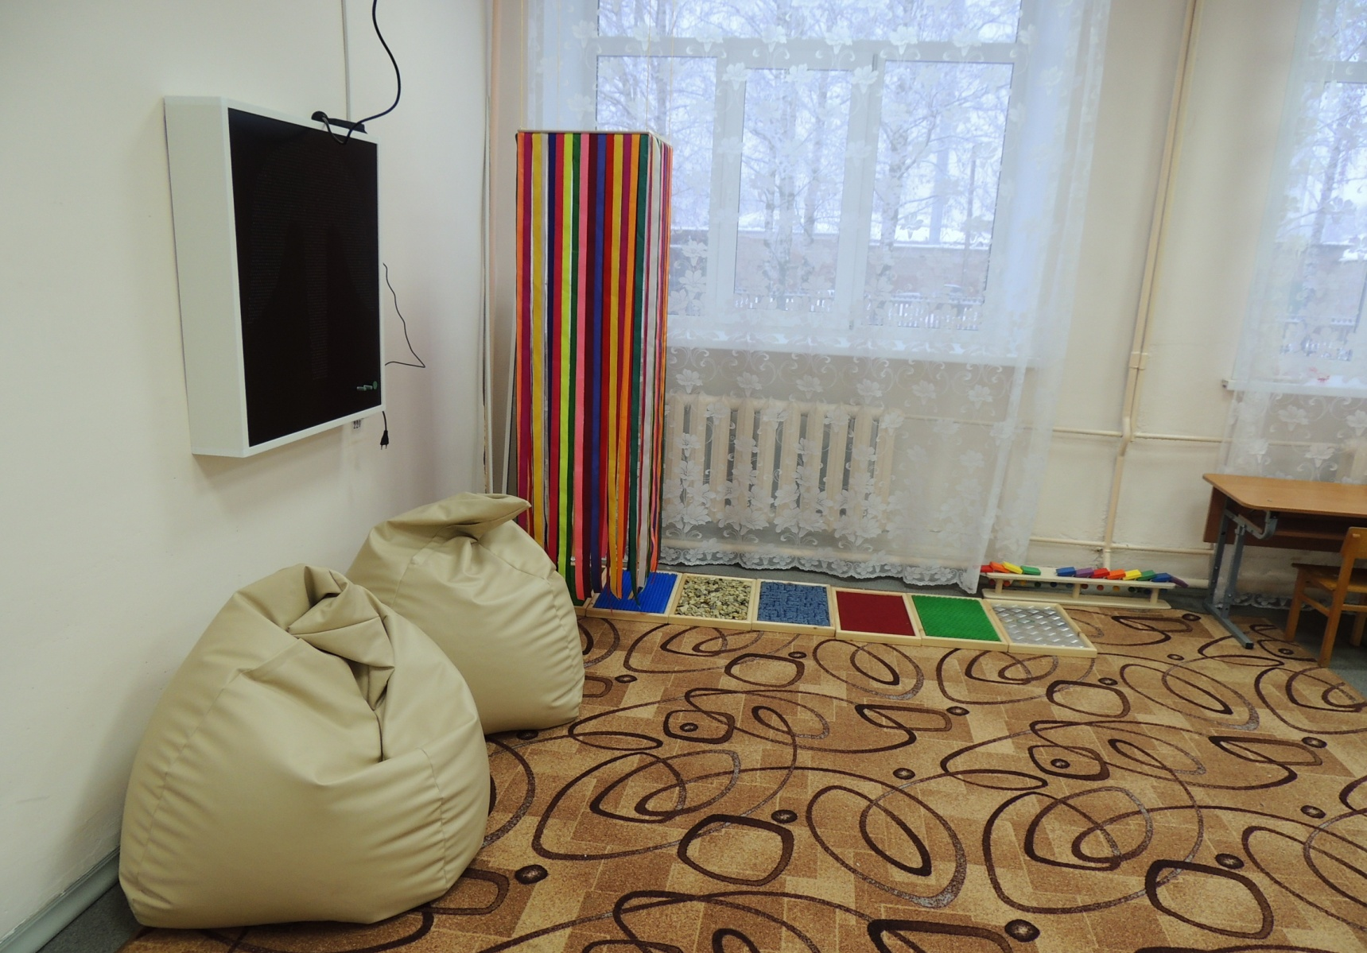
Тактильная дорожка, сухой душ, мягкие формы, «фонтан».

Slide 47
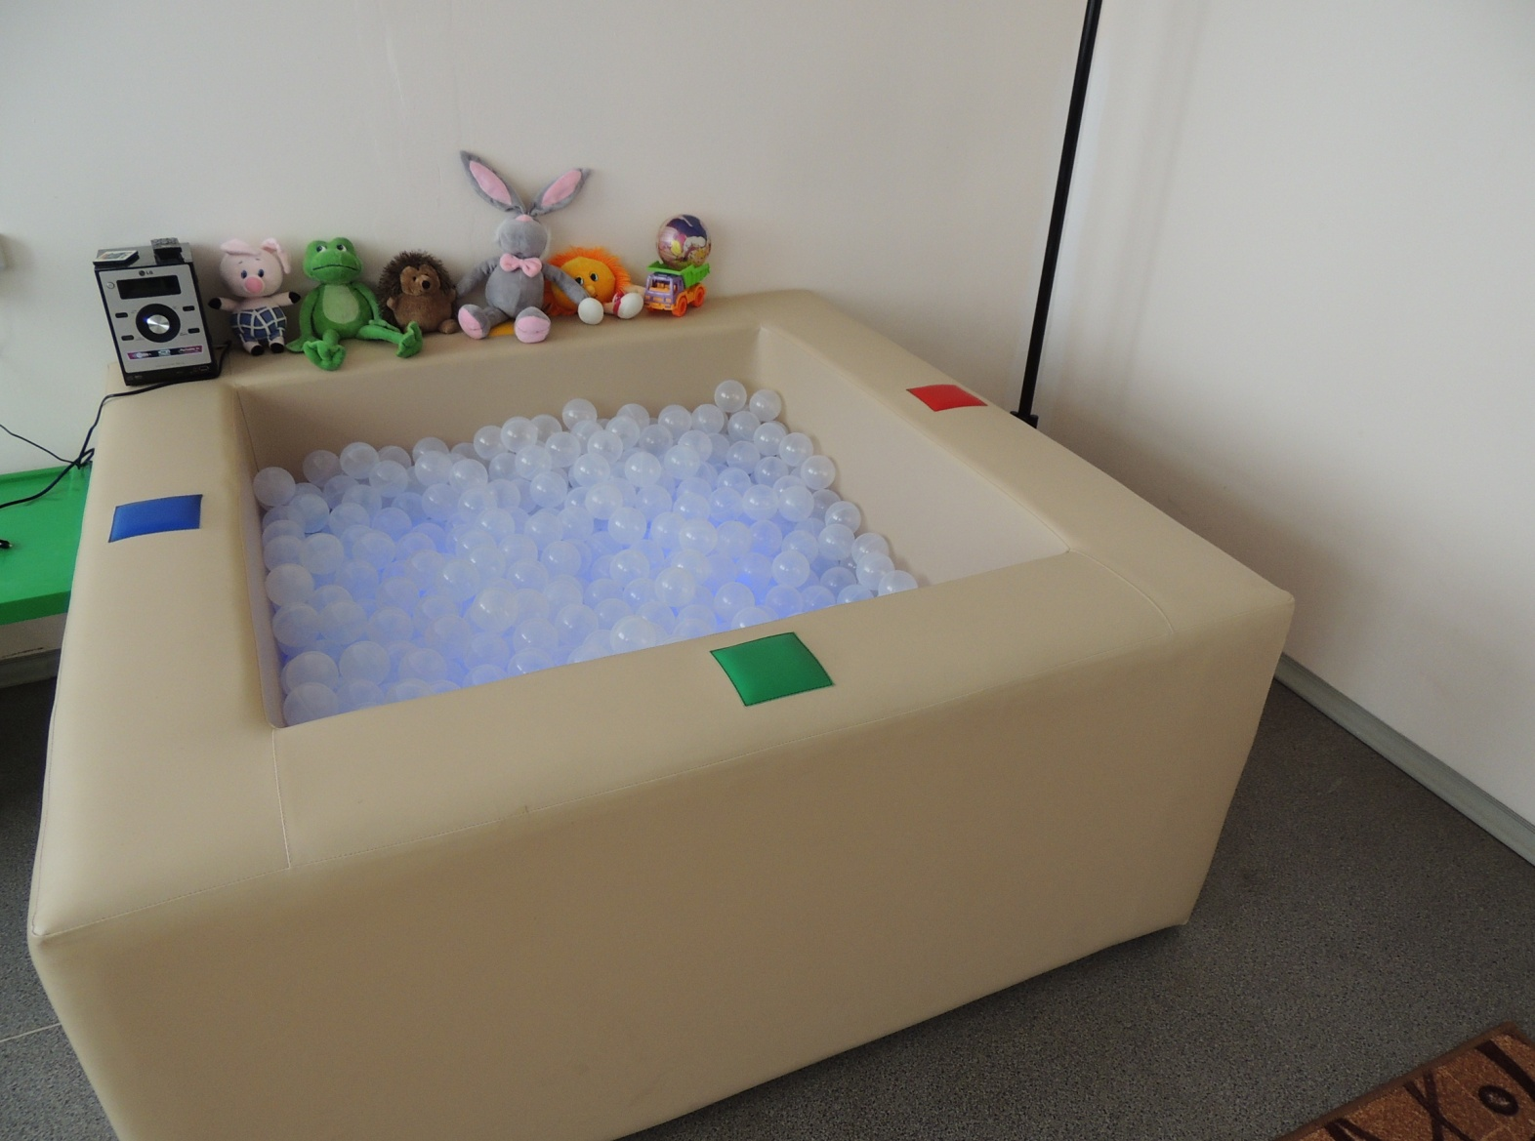
Вибромузыкальный сухой бассейн

Slide 48
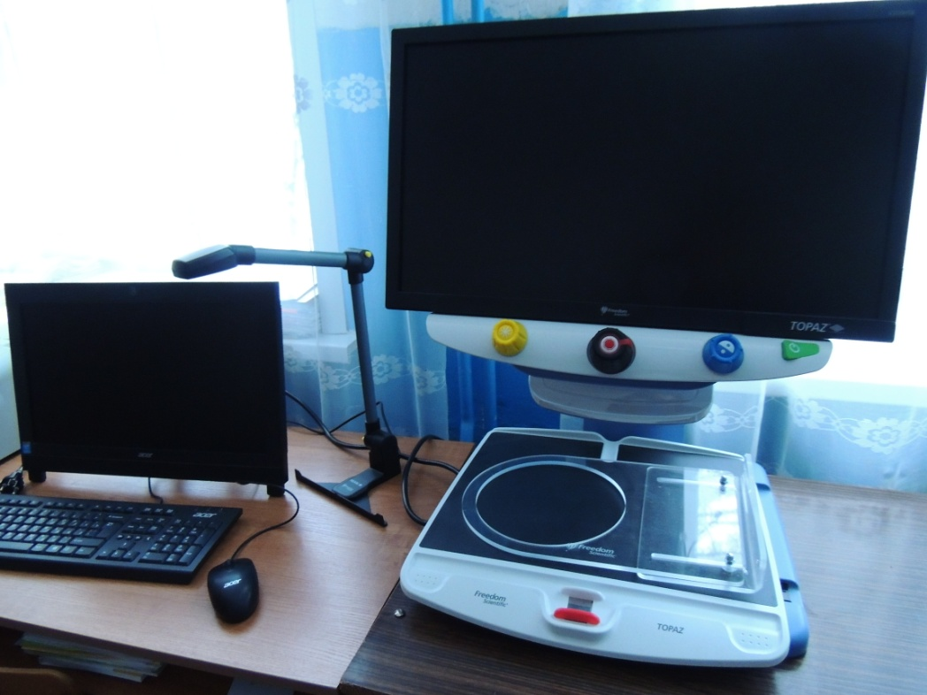
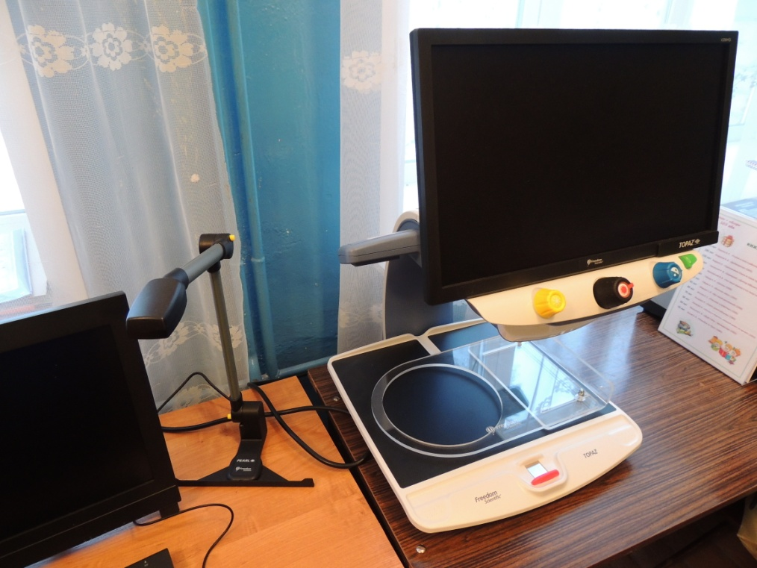
Аппаратно-программный комплекс для слабовидящих

Slide 49
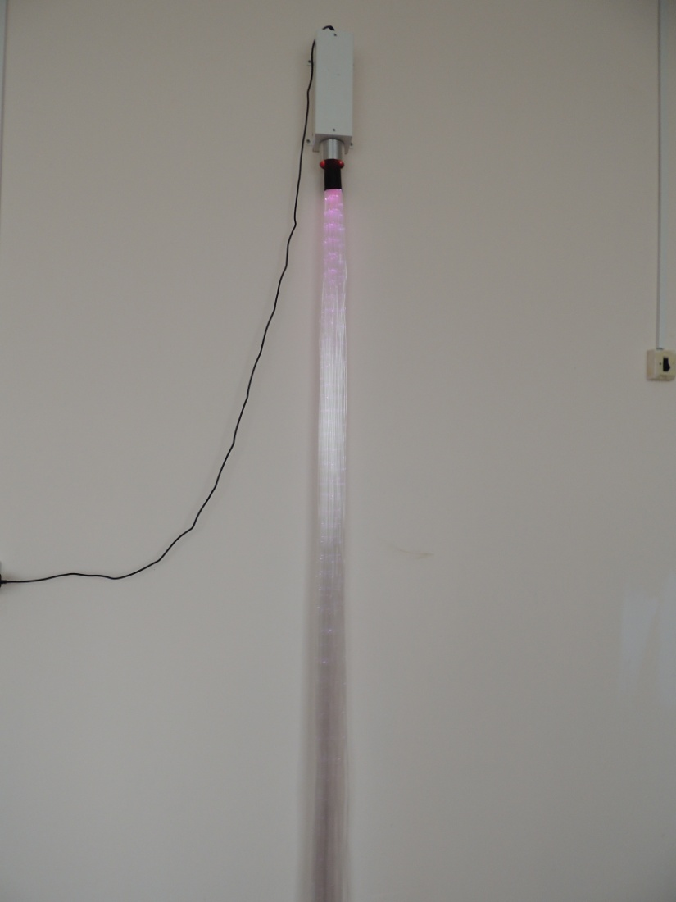
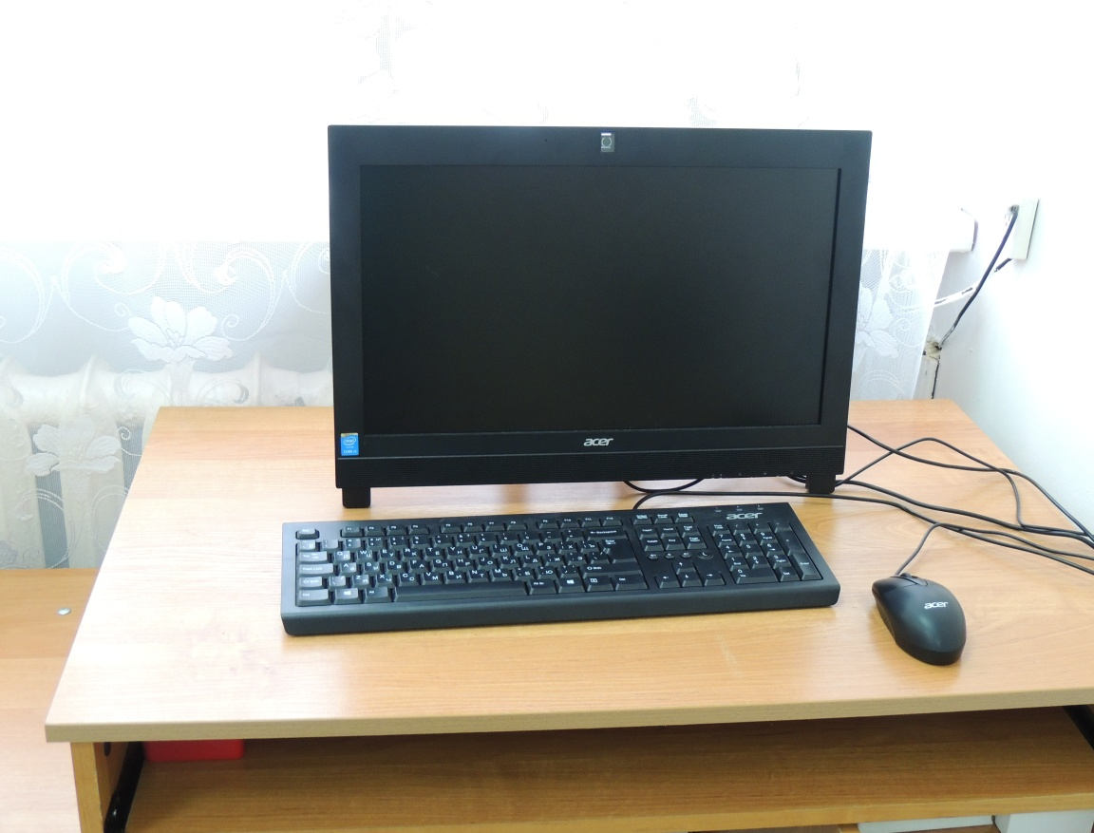
Фиброоптическое волокно, компьютерная программа для слабослышащих

Slide 50
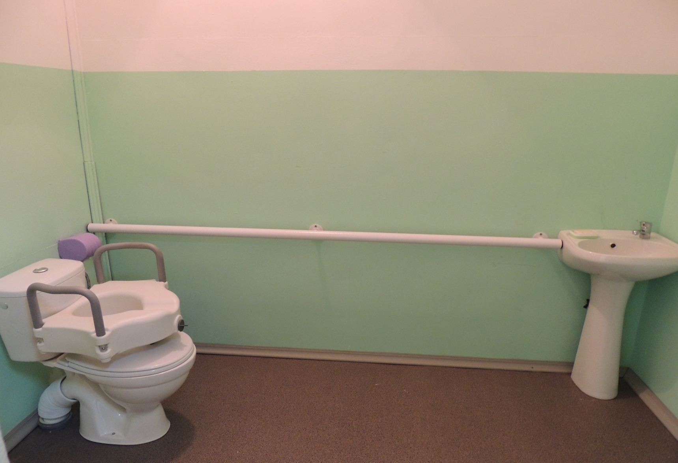
САНИТАРНАЯ ЗОНА

Slide 51
Благодарю, сотрудников социально-психолого-педагогической службы
за помощь в подготовке данной презентации

Slide 52
СПАСИБО ЗА ВНИМАНИЕ!!!

